Slide 1
Музыка и театр
Балет

Slide 2
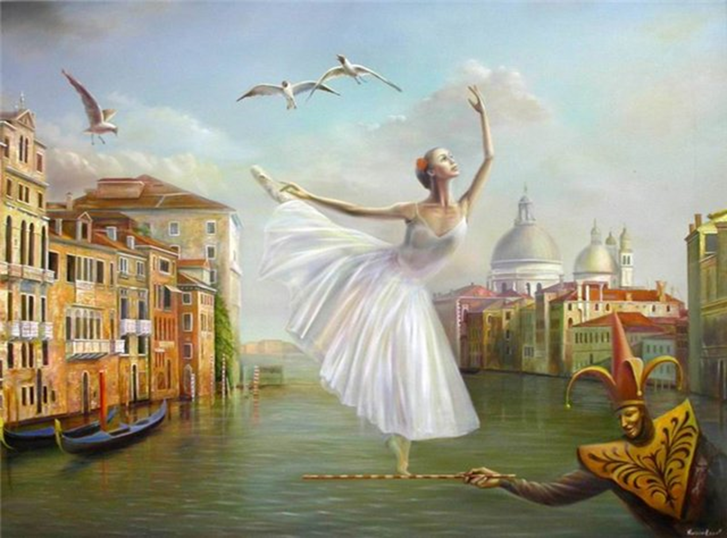

Slide 3
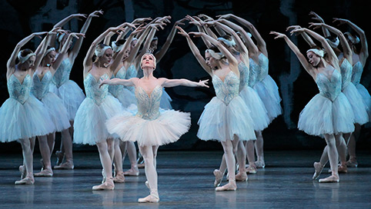
Бале́т (фр. ballet, от лат. ballo — танцую) — вид сценического искусства, основными выразительными средствами которого являются неразрывно связанные между собой музыка и танец.

Slide 4
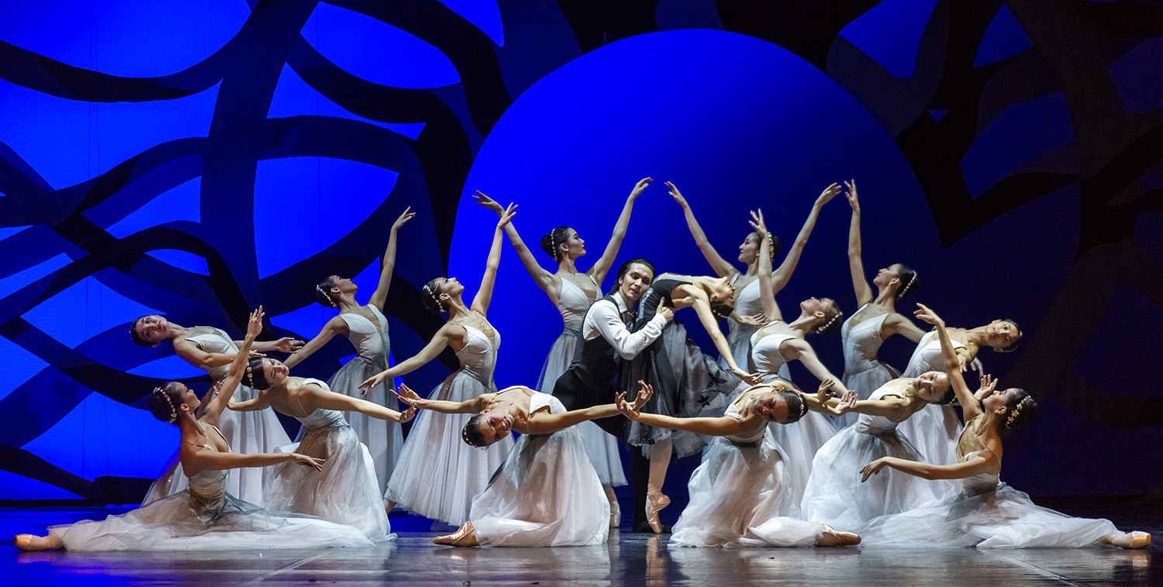
Чаще всего в основе балета лежит определённый сюжет, драматургический замысел, либретто, но бывают и бессюжетные балеты. Основными видами танца в балете являются классический танец и характерный танец.

Slide 5
Важную роль в балете играет пантомима, с помощью которой актёры передают чувства героев, их «разговор» между собой, суть происходящего. В современном балете широко используются также элементы гимнастики и акробатики.
Балет требует выдержки и выносливости от любого человека, занимающегося им.

Slide 6
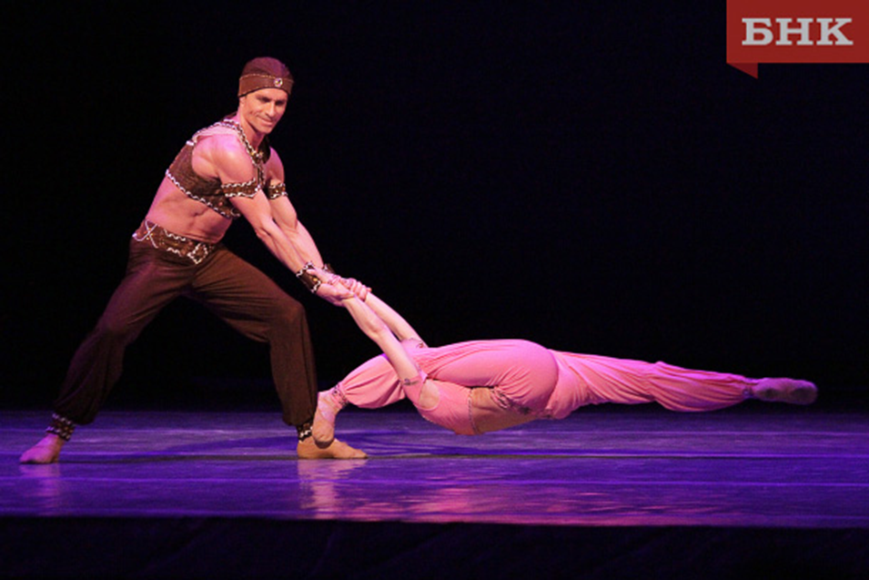

Slide 7
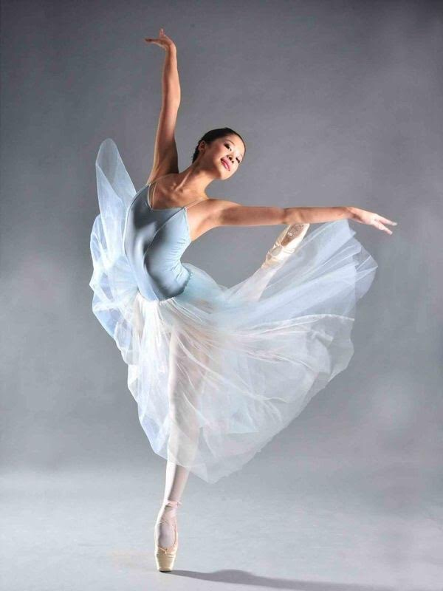
Балет зародился в Италии в XVI в., вначале как объединённая единым действием или настроением танцевальная сценка, эпизод в музыкальном представлении, опере.

Slide 8
Во Франции расцветает придворный балет как пышное торжественное зрелище. Музыкальную основу первых балетов составляли народные и придворные танцы, входившие в старинную сюиту.
Во второй половине XVII века появляются новые театральные жанры, такие как комедия-балет, опера-балет, в которых значительное место отводится балетной музыке и делаются попытки сделать ее отдельным жанром.

Slide 9
Но самостоятельным видом сценического искусства балет становится только во второй половине XVIII века благодаря реформам, осуществлённым французским балетмейстером Жан Жоржем Новером. Он создал спектакли, в которых содержание передается через пластику, пантомиму и утвердил активную роль музыки как «программы, определяющей движения и действия танцовщика».

Slide 10
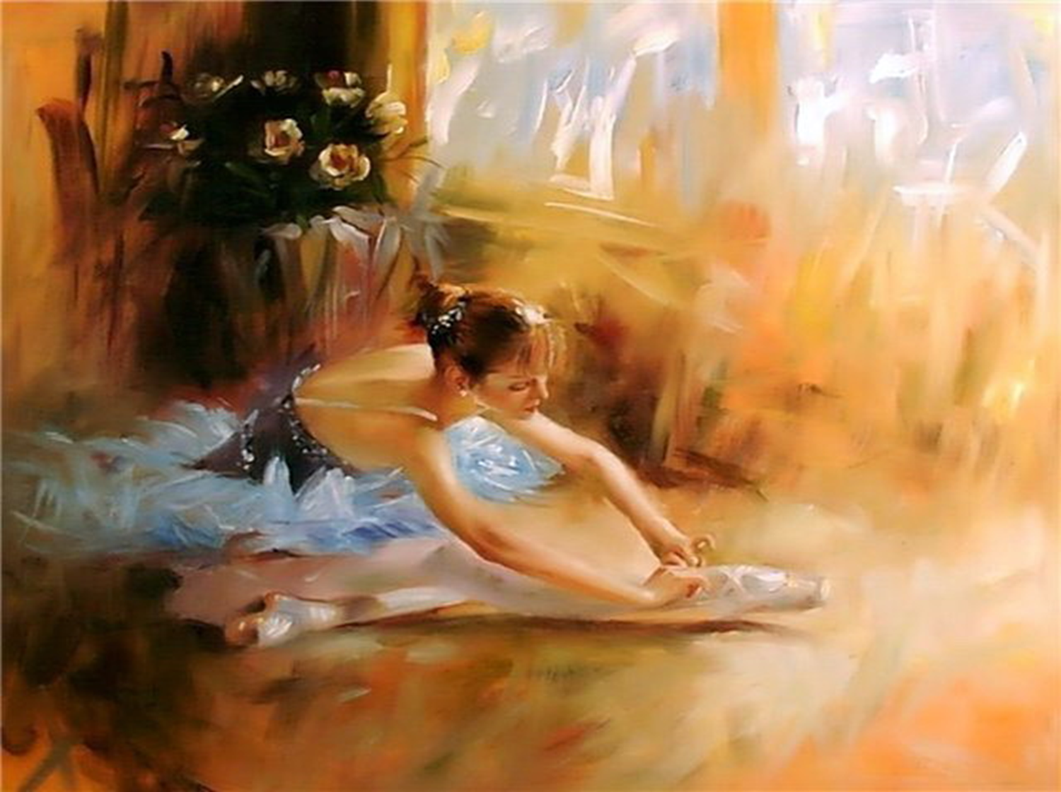

Slide 11
Дальнейшее развитие и расцвет балета приходится на эпоху романтизма.
Ещё в 30-е годы XVIII в. французская балерина Мария Камарго укоротила юбку и отказалась от каблуков. К концу XVIII в. балетный костюм становится значительно более лёгким и свободным для действия, что в немалой степени способствует бурному развитию техники танца.

Slide 12
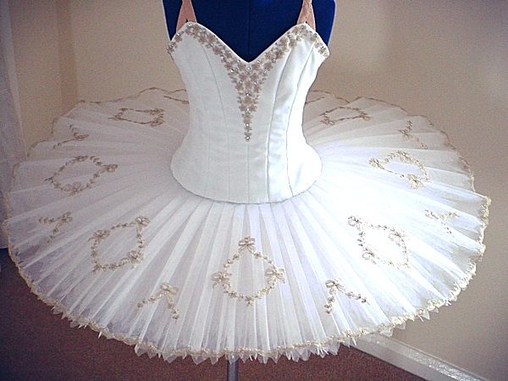

Slide 13
Пытаясь сделать свой танец более воздушным, исполнительницы старались встать на кончики пальцев, что привело к изобретению пуант. В дальнейшем пальцевая техника женского танца активно развивается. Первой применившей танец на пуантах как выразительное средство была Мария Тальони.

Slide 14
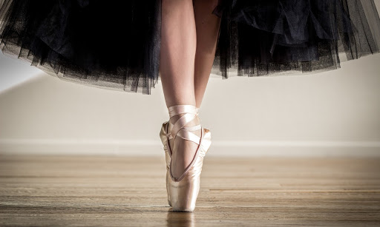

Slide 15
Балет в России

Slide 16
Балет в России начал формироваться в начале XIX века благодаря деятельности французского балетмейстера Шарля-Луи Дидло. Дидло усиливает роль кордебалета, связь танца и пантомимы, утверждает главенство женского танца.

Slide 17
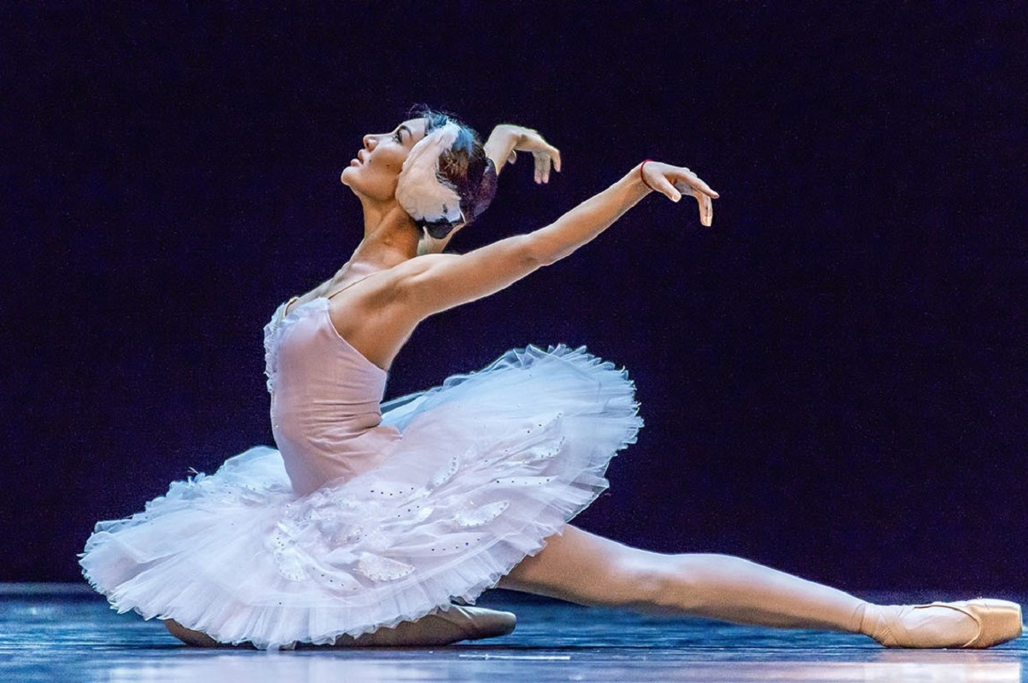

Slide 18
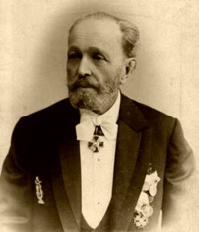
Мариус Петипа
(1818-1910)
Огромный вклад в развитие русского балета внес французский и русский солист балета, балетмейстер, театральный деятель и педагог Мариус Петипа.

Slide 19
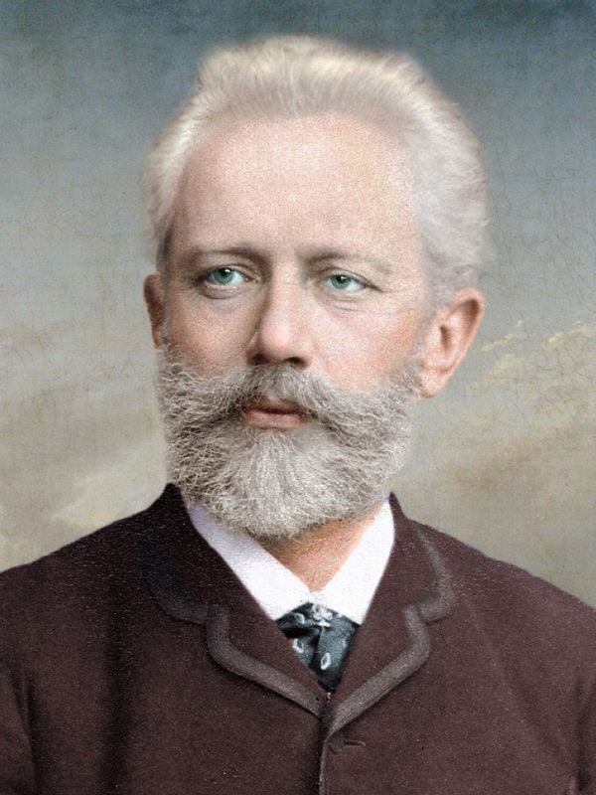
Петр Ильич Чайковский (1840-1893)
Русский композитор, педагог, дирижёр и музыкальный критик, автор огромного количества произведений, среди которых, 10 опер, 3 балета, 7 симфоний, 104 романса, и т.д.

Slide 20
Вместе с П. И. Чайковским Петипа поднял балет на новый уровень.
Вместе они создали подлинные шедевры балетного искусства.
Балеты «Лебединое озеро», «Спящая красавица», «Щелкунчик» наполненные глубоким содержанием и чувством стали образцами академического балета…

Slide 21
Спасибо за внимание!

